Slide 1
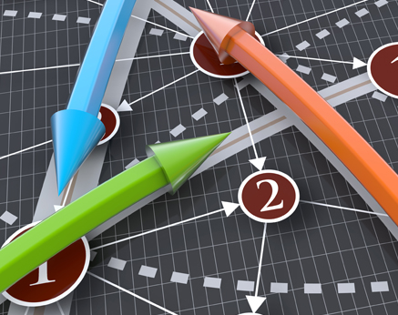
TECNOLOGIA DA DECISÃO III
Profa. Mariana

Slide 2
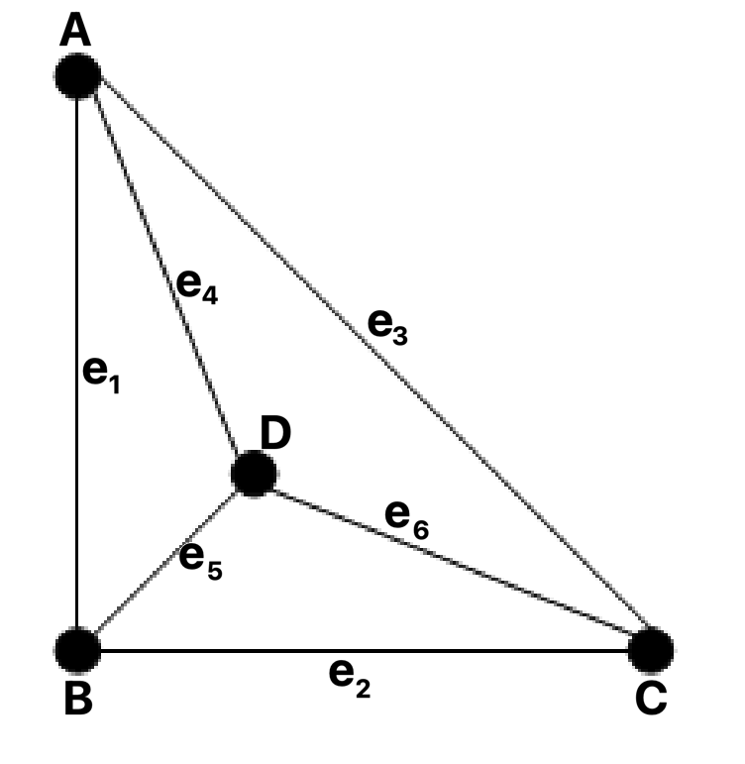
GRAFOS
Def:
G(V,E): um conjunto não vazio V de pontos (nós ou vértices) ligados por caminhos chamados de arestas (ou arcos) representados pelo conjunto E.
V = { A, B,C, D}
E = {$e_{1}, e_{2}, e_{3},e_{4},e_{5},e_{6}\}$

Slide 3
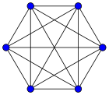
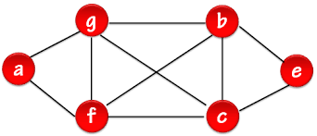
GRAFOS
Grafo completo
Todos os nós se conectam aos outros diretamente por uma aresta
Grafo conexo
Existe um caminho ligando quaisquer dois nós

Slide 4
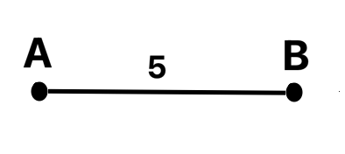
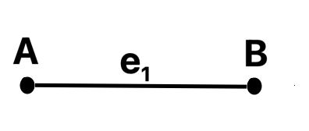
GRAFOS
Classificação
Dirigido
Rotulado
Valorado ou ponderado
AB$≠$BA
Não dirigido
Não rotulado
Não valorado ou não ponderado
AB$=$BA

Slide 5
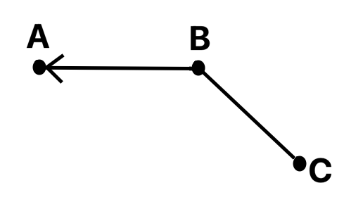
GRAFOS
Adjacência
Dois vértices são adjacentes se existe uma aresta que incide no 2º vértice.
A e B não são adjacentes
B e A são adjacentes
Lista de adjacências:
A: $∅$
B: A e C
C: B
Duas arestas são adjacentes se são incidentes a um mesmo vértice.
$e_{1}$ e ${ e}_{2}$ são adjacentes

Slide 6
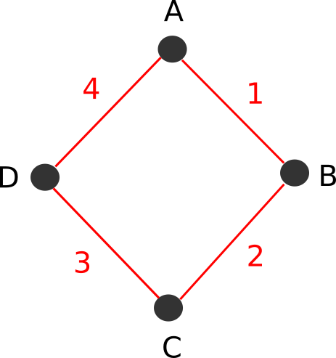
GRAFOS
Matriz de Adjacência
Matriz de Custos
A
B
C
D
A
B
C
D
A
A
$$\left(\begin{matrix}0 & 1 & \begin{matrix}∞ & 4\end{matrix} \\ 1 & 0 & \begin{matrix}2 & ∞\end{matrix} \\ \begin{matrix}∞ \\ 4\end{matrix} & \begin{matrix}2 \\ ∞\end{matrix} & \begin{matrix}\begin{matrix}0 & 3\end{matrix} \\ \begin{matrix}3 & 0\end{matrix}\end{matrix}\end{matrix}\right)$$
$$\left(\begin{matrix}0 & 1 & \begin{matrix}0 & 1\end{matrix} \\ 1 & 0 & \begin{matrix}1 & 0\end{matrix} \\ \begin{matrix}0 \\ 1\end{matrix} & \begin{matrix}1 \\ 0\end{matrix} & \begin{matrix}\begin{matrix}0 & 1\end{matrix} \\ \begin{matrix}1 & 0\end{matrix}\end{matrix}\end{matrix}\right)$$
B
B
C
C
D
D
Se o grafo não é dirigido, então as matrizes de adjacência e custos são simétricas.

Slide 7
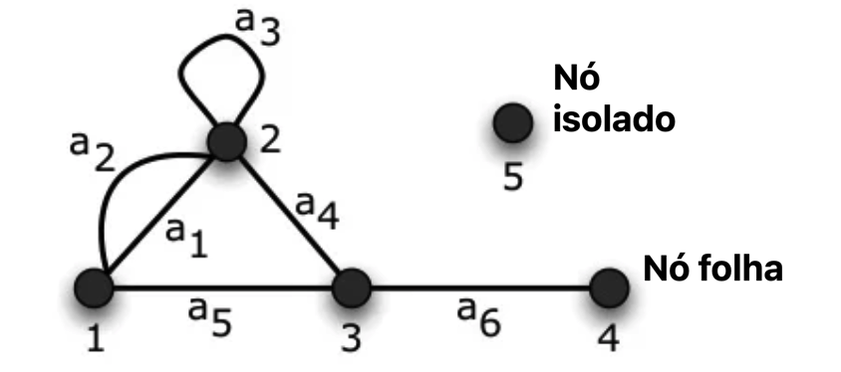
GRAFOS
Mais algumas definições
Número de nós de G: n
Número de arestas de G: m
Então a Ordem(G)=n
Se n e m são finitos, o grafo é finito.
Número de arestas incidentes em um vértice é o grau do vértice: d(v)
Vértice isolado quando d(v)=0
Vértice folha quando d(v)=1
Esparso: n$≫$m
Denso: n$≅$m

Slide 8
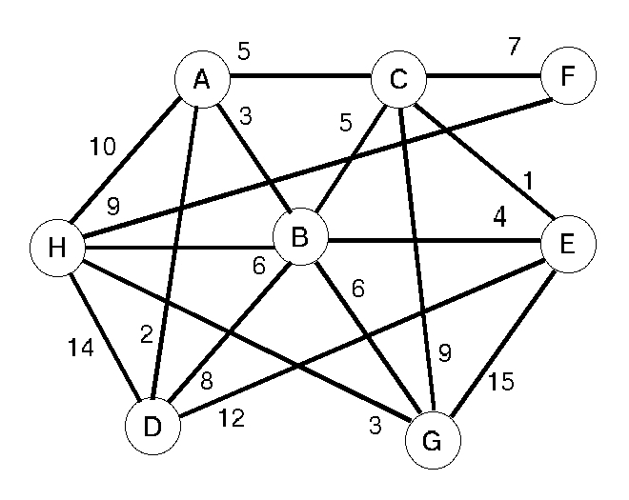
GRAFOS
Mais algumas definições
Caminho: sequência de vértices, sem repetição de arestas.
Ex.: A – C – B – E – G – B – D é um caminho.
Ex.: A – C – G – H é um caminho simples, pois não repete vértices.

Slide 9
GRAFOS
Mais algumas definições
Comprimento:
Arcos não valorados: número de arcos no caminho
Arcos valorados: soma dos valores
Ciclo: é um caminho fechado.
Simples: não tem vértices repetidos, exceto pelo último que coincide com o primeiro.
Hamiltoniano: passa por todos os vértices não repetindo nenhum, exceto o último.

Slide 10
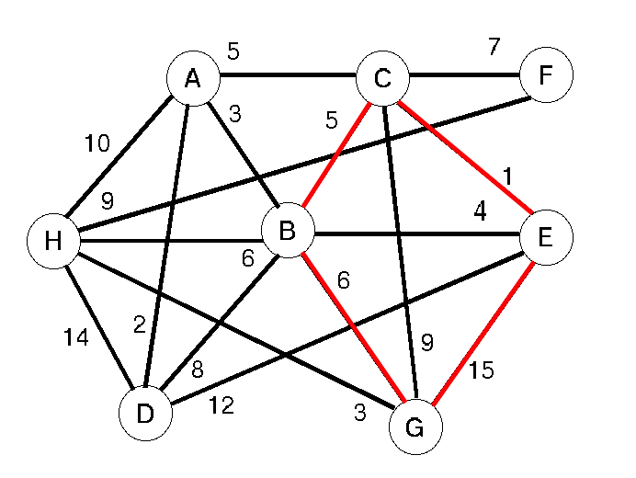
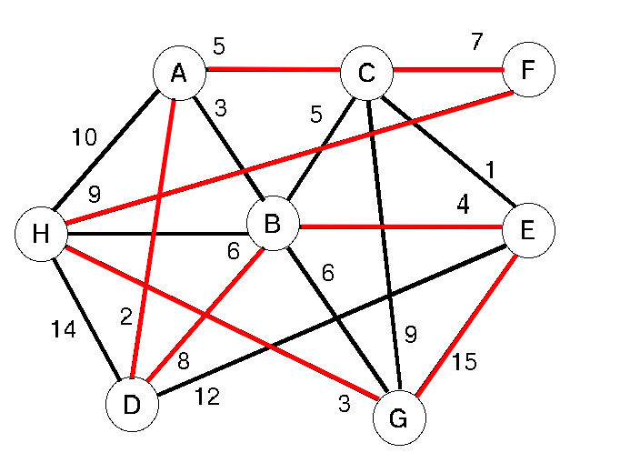
GRAFOS
Ciclo Simples
Ciclo Hamiltoniano
Caminho: B-C-E-G-B
Caminho: A-C-F-H-G-E-B-D-A

Slide 11
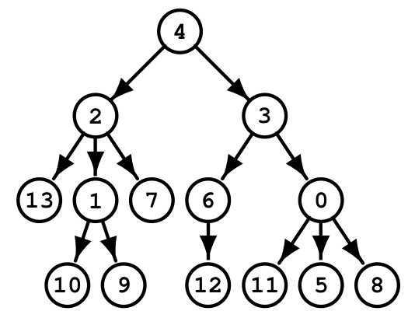
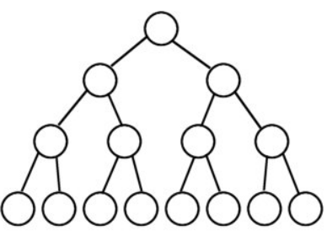
GRAFOS
Árvore
Árvore binária
Grafo conexo e acíclico
Cada pai tem no máximo dois filhos
Raiz
Folha
Um conjunto de árvores forma uma Floresta.

Slide 12
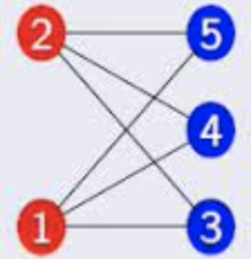
GRAFOS
Grafo bipartido
Não existe relação entre as camadas.
Exemplo clássico de grafo bipartido:
Problema de transporte

Slide 13
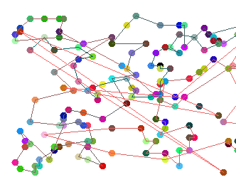
PROBLEMA DO CAIXEIRO VIAJANTE (PCV)
TRAVELING SALESMAN PROBLEM (TSP)

Slide 14
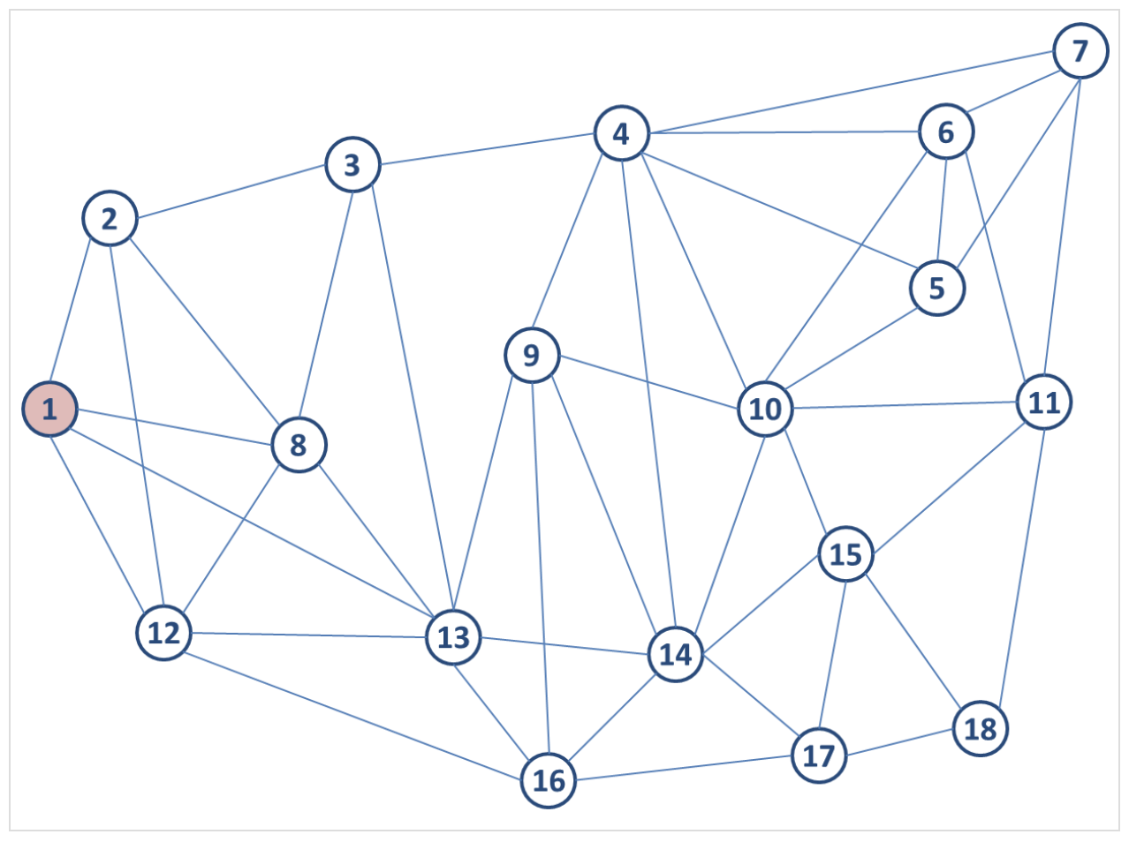
PROBLEMA DO CAIXEIRO VIAJANTE
Objetivo: dada uma origem, passar por todos os pontos uma única vez, retornando a origem, com o menor custo (ou distância ou tempo).
Em outras palavras, encontrar um CICLO HAMILTONIANO.

Slide 15
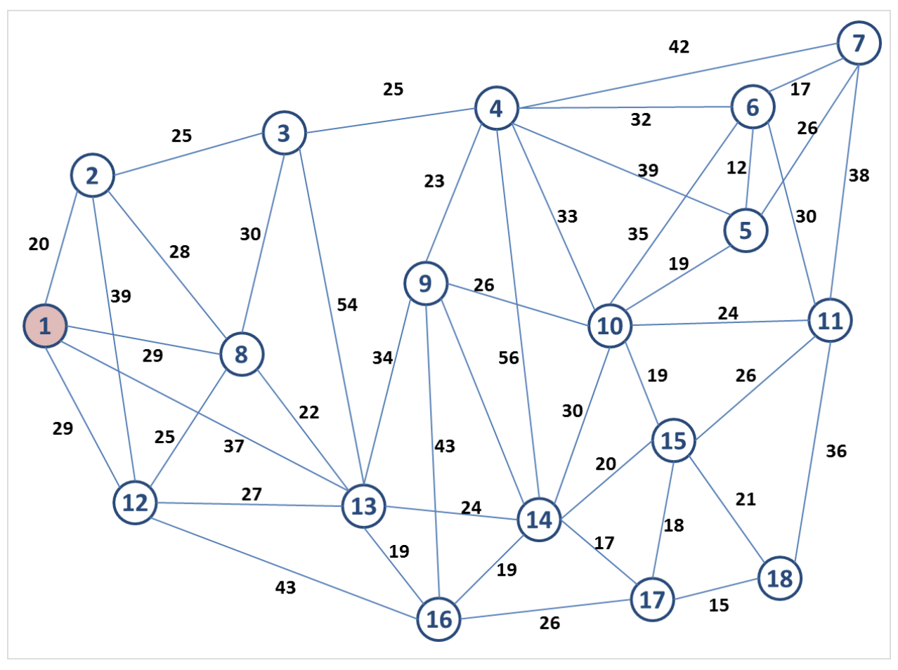
PROBLEMA DO CAIXEIRO VIAJANTE
Neste exemplo, o Grafo é:
Valorado
Rotulado
Não dirigido
Conexo

Slide 16
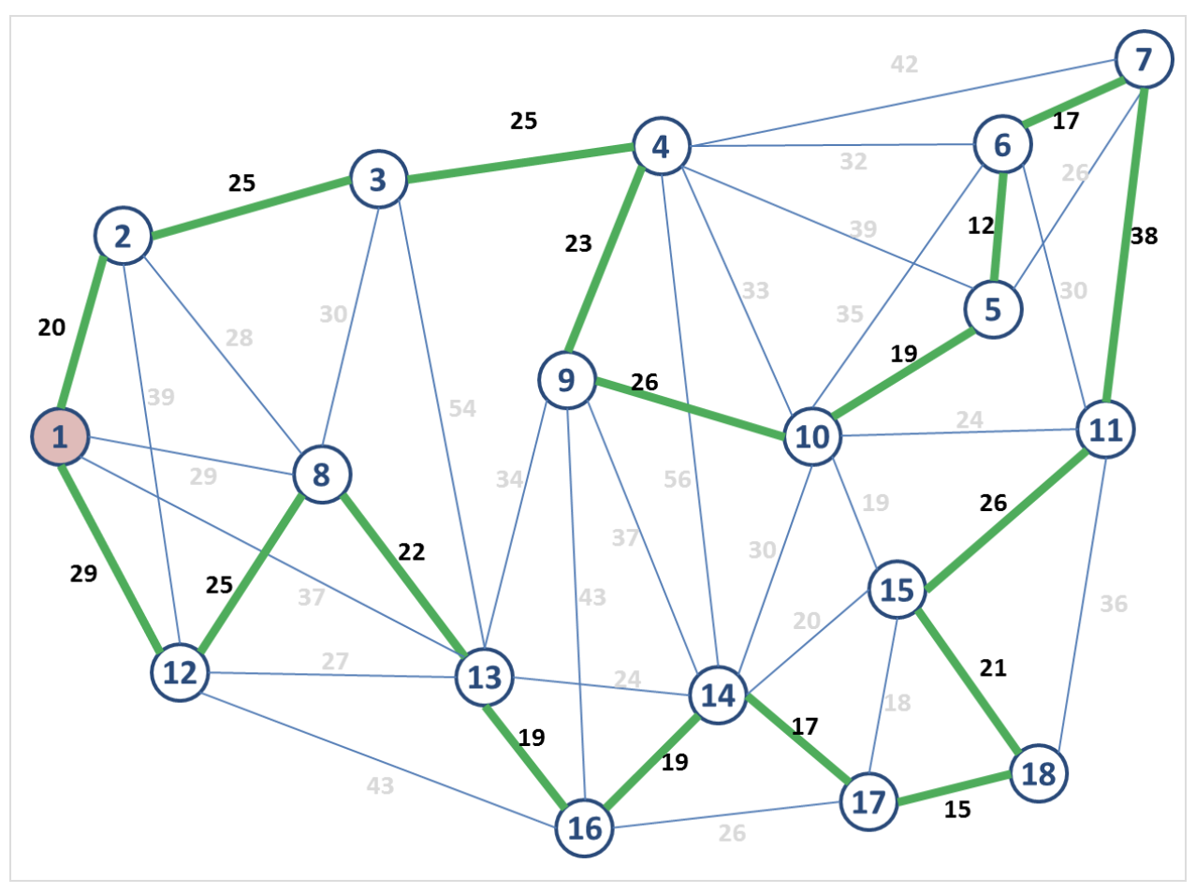
PROBLEMA DO CAIXEIRO VIAJANTE
Solução:
1-2-3-4-9-10-5-6-7-11-15-18-17-14-16-13-8-12-1
Distância: 398

Slide 17
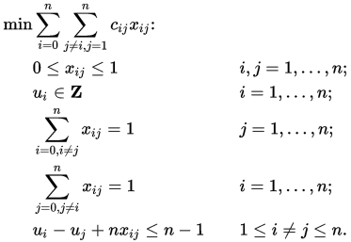
PROBLEMA DO CAIXEIRO VIAJANTE
Formulação matemática do PCV
OBS: Não é a única formulação matemática para o PCV

Slide 18
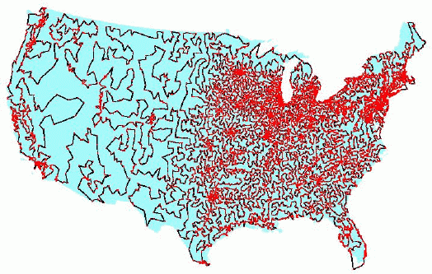
PROBLEMA DO CAIXEIRO VIAJANTE
O PCV é um problema NP-Hard.
Por isso, usam-se HEURÍSTICAS para resolvê-lo.

Slide 19
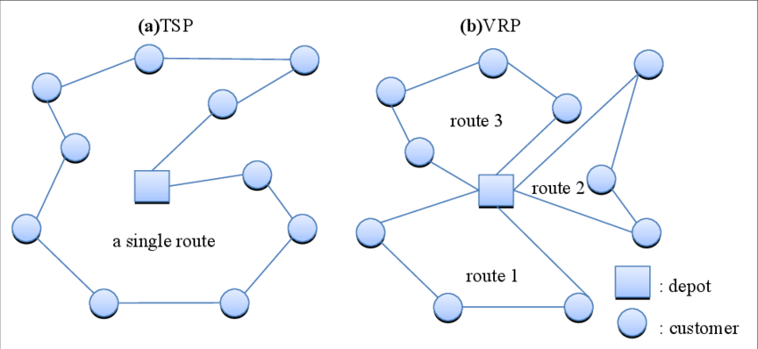
PROBLEMA DO CAIXEIRO VIAJANTE
PCV x VRP

Slide 20
PROBLEMA DO CAIXEIRO VIAJANTE - heurísticas
Heurísticas construtivas: criam uma solução a partir do zero.
Vizinho mais próximo;
Inserção do mais próximo;
Inserção do mais distante;
Inserção do mais econômico;
Inserção mais rápida;
...
Heurísticas de melhoria: inicia com uma solução e, em seguida, tenta melhorá-la, geralmente fazendo pequenas alterações na solução atual.
2-opt
3-opt
K-opt

Slide 21
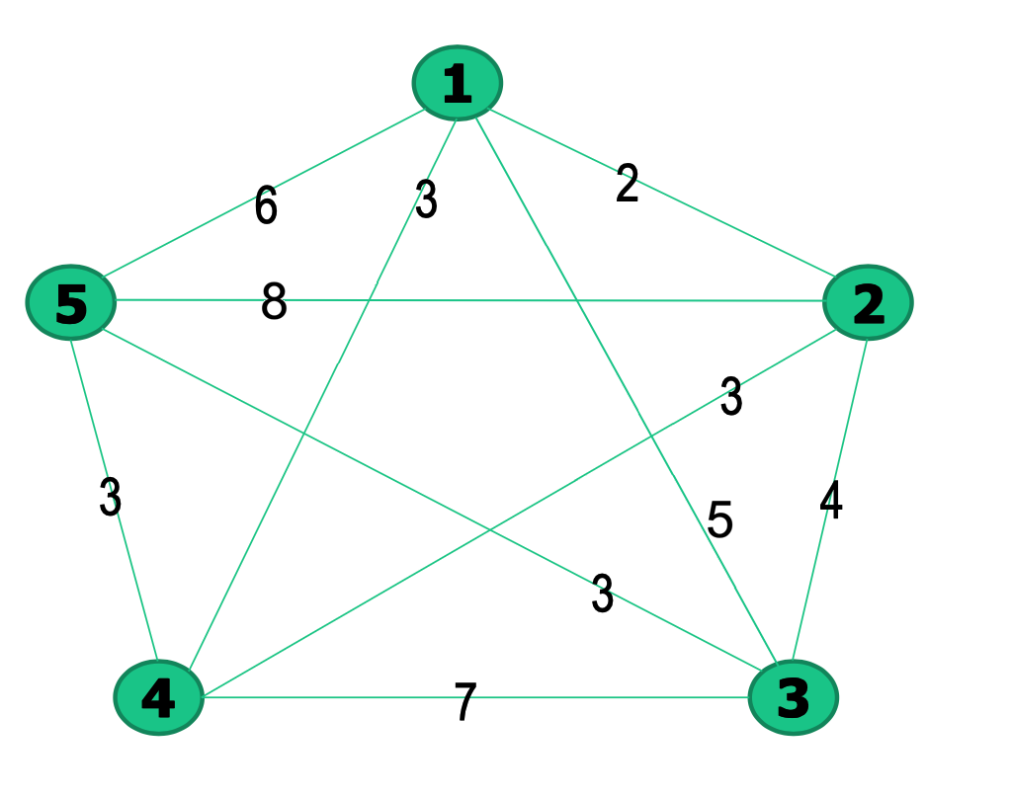
PROBLEMA DO CAIXEIRO VIAJANTE – heurísticas construtivas
VIZINHO MAIS PRÓXIMO
ALGORITMO
P1: Escolha um nó qualquer para começar;
P2: Visite o nó ainda não visitado de menor custo do nó atual;
P3: Repita P2 até que todos os nós sejam visitados;
P4: Ligue o último nó visitado ao nó inicial.
Caminho:
Custo:
1 - 2
- 4
- 5
- 3
- 1
2
+ 3
+ 3
+ 3
+ 5 = 16

Slide 22
PROBLEMA DO CAIXEIRO VIAJANTE – heurísticas construtivas
2. INSERÇÃO DO MAIS PRÓXIMO
ALGORITMO
P1: Escolha, dentre todos os nós, os dois cuja distância é a menor geral;
P2: Agrupe os dois nós escolhidos e forme a subrota$i – j – i$
P3: Dada a subrota, encontre o nó $k$mais próximo de qualquer nó da subrota e não pertencente a ela;
P4: Encontre o arco $(i, j)$da subrota que min $d_{ik}+d_{kj}−d_{ij}.$ Insira $k$ entre $i$ e $j;$
P5: Volte ao P3 até que a rota contenha todos os nós.

Slide 23
PROBLEMA DO CAIXEIRO VIAJANTE – heurísticas construtivas
Menor distância: 2, subrota: 1 – 2 – 1
2. INSERÇÃO DO MAIS PRÓXIMO
Seleção do nó a ser inserido:
Nó 3 -> min{5,4}=4
Nó 4 -> min{3,3}=3
Nó 5 -> min{6,8}=6
Inserir nó 4 na subrota. Onde?
Entre 1 e 2: $d_{14}+d_{42}−d_{12}=3+3−2=4$
Entre 2 e 1: : $d_{24}+d_{41}−d_{21}=3+3−2=4$
Tanto faz. Vamos inserir entre 1 e 2. Subrota: 1 – 4 – 2 – 1
Seleção do nó a ser inserido:
Nó 3 -> min{5,4,7}=4
Nó 5 -> min{6,8,3}=3
Inserir nó 5 na subrota. Onde?
Entre 1 e 4: $d_{15}+d_{54}−d_{14}=6+3−3=6$
Entre 4 e 2: $d_{45}+d_{52}−d_{42}=3+8−3=8$
Entre 2 e 1:$d_{25}+d_{51}−d_{21}=8+6−2=12$
Inserir nó 5 entre 1 e 4. Subrota: 1 – 5 – 4 – 2 – 1
Seleção do nó a ser inserido: Só resta o nó 3. Onde?
Entre 1 e 5: $d_{13}+d_{35}−d_{15}=5+3−6=2$
Entre 5 e 4: $d_{53}+d_{34}−d_{54}=3+7−3=$ 7
Entre 4 e 2: $d_{43}+d_{32}−d_{42}=7+4−3=$ 8
Entre 2 e 1: $d_{23}+d_{31}−d_{21}=4+5−2=$ 7
Inserir nó 3 entre 1 e 5. Rota final: 1 – 3 – 5 – 4 – 2 – 1

Slide 24
PROBLEMA DO CAIXEIRO VIAJANTE – heurísticas construtivas
Menor distância: 2, subrota: 1 – 2 – 1
2. INSERÇÃO DO MAIS PRÓXIMO
Seleção do nó a ser inserido:
Nó 3 -> min{5,4}=4
Nó 4 -> min{3,3}=3
Nó 5 -> min{6,8}=6
Obs:
se tivesse escolhido inserir o nó 4 entre 2 e 1, a rota final seria
1 – 2 – 4 – 5 – 3 – 1
Inserir nó 4 na subrota. Onde?
Entre 1 e 2: $d_{14}+d_{42}−d_{12}=3+3−2=4$
Entre 2 e 1: : $d_{24}+d_{41}−d_{21}=3+3−2=4$
Tanto faz. Vamos inserir entre 1 e 2. Subrota: 1 – 4 – 2 – 1
Seleção do nó a ser inserido:
Nó 3 -> min{5,4,7}=4
Nó 5 -> min{6,8,3}=3
Inserir nó 5 na subrota. Onde?
Entre 1 e 4: $d_{15}+d_{54}−d_{14}=6+3−3=6$
Entre 4 e 2: $d_{45}+d_{52}−d_{42}=3+8−3=8$
Entre 2 e 1: $d_{25}+d_{51}−d_{21}=8+6−2=12$
Inserir nó 5 entre 1 e 4. Subrota: 1 – 5 – 4 – 2 – 1
Seleção do nó a ser inserido: Só resta o nó 3. Onde?
Entre 1 e 5: $d_{13}+d_{35}−d_{15}=5+3−6=2$
Entre 5 e 4: $d_{53}+d_{34}−d_{54}=3+7−3=$ 7
Entre 4 e 2: $d_{43}+d_{32}−d_{42}=7+4−3=$ 8
Entre 2 e 1: $d_{23}+d_{31}−d_{21}=4+5−2=$ 7
Custo: 5 + 3 + 3 + 3 + 2 = 16
Inserir nó 3 entre 1 e 5. Rota final: 1 – 3 – 5 – 4 – 2 – 1

Slide 25
PROBLEMA DO CAIXEIRO VIAJANTE – heurísticas construtivas
3. INSERÇÃO DO MAIS DISTANTE
ALGORITMO
P1: Escolha, dentre todos os nós, os dois cuja distância é a maior geral;
P2: Agrupe os dois nós escolhidos e forme a subrota$i – j – i$
P3: Dada a subrota, encontre o nó $k$mais distante de qualquer nó da subrota e não pertencente a ela;
P4: Encontre o arco $(i, j)$da subrota que min $d_{ik}+d_{kj}−d_{ij}.$ Insira $k$ entre $i$ e $j;$
P5: Volte ao P3 até que a rota contenha todos os nós.

Slide 26
PROBLEMA DO CAIXEIRO VIAJANTE – heurísticas construtivas
Maior distância: 8, subrota: 2 – 5 – 2
3. INSERÇÃO DO MAIS DISTANTE
Seleção do nó a ser inserido:
Nó 1 -> max{2,6}=6
Nó 3 -> max{4,3}=4
Nó 4 -> max{3,3}=3
Inserir nó 1 na subrota. Onde?
Entre 2 e 5: $d_{21}+d_{15}−d_{25}=2+6−8=0$
Entre 5 e 2: : $d_{51}+d_{12}−d_{52}=6+2−8=0$
Tanto faz. Vamos inserir entre 2 e 5. Subrota: 2 – 1 – 5 – 2
Seleção do nó a ser inserido:
Nó 3 -> max{5,4,3}=5
Nó 4 -> max{3,3,3}=3
Inserir nó 3 na subrota. Onde?
Entre 2 e 1: $d_{23}+d_{31}−d_{21}=4+5−2=7$
Entre 1 e 5: $d_{13}+d_{35}−d_{15}=5+3−6=2$
Entre 5 e 2:$d_{53}+d_{32}−d_{52}=3+4−8=−1$
Inserir nó 3 entre 5 e 2. Subrota: 2 – 1 – 5 – 3 – 2
Seleção do nó a ser inserido: Só resta o nó 4. Onde?
Entre 2 e 1: $d_{24}+d_{41}−d_{21}=3+3−2=4$
Entre 1 e 5: $d_{14}+d_{45}−d_{15}=3+3−6=$ 0
Entre 5 e 3: $d_{54}+d_{43}−d_{53}=3+7−3=$ 7
Entre 3 e 2: $d_{34}+d_{42}−d_{32}=7+3−4=$ 6
Inserir nó 4 entre 1 e 5. Rota final: 2 – 1 – 4 – 5 – 3 – 2

Slide 27
PROBLEMA DO CAIXEIRO VIAJANTE – heurísticas construtivas
Maior distância: 8, subrota: 2 – 5 – 2
3. INSERÇÃO DO MAIS DISTANTE
Seleção do nó a ser inserido:
Nó 1 -> max{2,6}=6
Nó 3 -> max{4,3}=4
Nó 4 -> max{3,3}=3
Inserir nó 1 na subrota. Onde?
Entre 2 e 5: $d_{21}+d_{15}−d_{25}=2+6−8=0$
Entre 5 e 2: : $d_{51}+d_{12}−d_{52}=6+2−8=0$
Tanto faz. Vamos inserir entre 2 e 5. Subrota: 2 – 1 – 5 – 2
Seleção do nó a ser inserido:
Nó 3 -> max{5,4,3}=5
Nó 4 -> max{3,3,3}=3
Inserir nó 3 na subrota. Onde?
Entre 2 e 1: $d_{23}+d_{31}−d_{21}=4+5−2=7$
Entre 1 e 5: $d_{13}+d_{35}−d_{15}=5+3−6=2$
Entre 5 e 2:$d_{53}+d_{32}−d_{52}=3+4−8=−1$
Inserir nó 3 entre 5 e 2. Subrota: 2 – 1 – 5 – 3 – 2
Seleção do nó a ser inserido: Só resta o nó 4. Onde?
Entre 2 e 1: $d_{24}+d_{41}−d_{21}=3+3−2=4$
Entre 1 e 5: $d_{14}+d_{45}−d_{15}=3+3−6=$ 0
Entre 5 e 3: $d_{54}+d_{43}−d_{53}=3+7−3=$ 7
Entre 3 e 2: $d_{34}+d_{42}−d_{32}=7+3−4=$ 6
Custo: 2 + 3 + 3 + 3 + 4 = 15
Inserir nó 4 entre 1 e 5. Rota final: 2 – 1 – 4 – 5 – 3 – 2

Slide 28
PROBLEMA DO CAIXEIRO VIAJANTE – heurísticas construtivas
4. INSERÇÃO DO MAIS ECONÔMICO
ALGORITMO
P1: Escolha, dentre todos os nós, os dois cuja distância é a menor geral;
P2: Agrupe os dois nós escolhidos e forme a subrota$i – j – i$
P3: Dada a subrota, encontre o nó $k$que min $d_{ik}+d_{kj}−d_{ij}.$ Insira $k$ entre $i$ e $j;$
P4: Volte ao P3 até que a rota contenha todos os nós.
Bem parecido com o algoritmo de Inserção do Mais Próximo.

Slide 29
PROBLEMA DO CAIXEIRO VIAJANTE – heurísticas construtivas
Menor distância: 2, subrota: 1 – 2 – 1
Seleção do nó a ser inserido:
Nó 3: $\left\{\begin{matrix}\text{Entre}\text{ 1 }\text{e}\text{ 2: }d_{13}+d_{32}−d_{12}=5+4−2=\text{ 7 } \\ \text{Entre}\text{ 2 }\text{e}\text{ 1: }d_{23}+d_{31}−d_{21}=4+5−2=\text{ 7 }\end{matrix}\right.$
Nó 4: $\left\{\begin{aligned}\text{Entre}\text{ 1 }\text{e}\text{ 2: }d_{14}+d_{42}−d_{12}=3+3−2= \text{4} \\ \text{Entre}\text{ 2 }\text{e}\text{ 1: }d_{24}+d_{41}−d_{21}=3+3−2=\text{ 4 }\end{aligned}\right.$
Nó 5: $\left\{\begin{aligned}\text{Entre}\text{ 1 }\text{e}\text{ 2: }d_{15}+d_{52}−d_{12}=6+8−2=\text{ 12 } \\ \text{Entre}\text{ 2 }\text{e}\text{ 1: }d_{25}+d_{51}−d_{21}=8+6−2=\text{ 12}\end{aligned}\right.$
4. INSERÇÃO DO MAIS ECONÔMICO
Subrota: 1 – 4 – 2 – 1
Seleção do nó a ser inserido:
Nó 3: $\left\{\begin{matrix}\text{Entre}\text{ 1 }\text{e}\text{ 4: }d_{13}+d_{34}−d_{14}=5+7−3= 9 \\ \text{Entre}\text{ 4 }\text{e}\text{ 2}\text{: }d_{43}+d_{32}−d_{42}=7+4−3= 8 \\ \text{Entre}\text{ 2 }\text{e}\text{ 1: }d_{23}+d_{31}−d_{21}=4+5−2=\text{ 7}\end{matrix}\right.$
Nó 5: $\left\{\begin{matrix}\text{Entre}\text{ 1 }\text{e}\text{ 4: }d_{15}+d_{54}−d_{14}=6+3−3= 6 \\ \text{Entre}\text{ 4 }\text{e}\text{ 2: }d_{45}+d_{52}−d_{42}=3+8−3= 8 \\ \text{Entre}\text{ 2 }\text{e}\text{ 1: }d_{25}+d_{51}−d_{21}=8+6−2=\text{ 12}\end{matrix}\right.$
Subrota: 1 – 5 – 4 – 2 – 1
Seleção do nó a ser inserido:
Nó 3: $\left\{\begin{matrix}\text{Entre}\text{ 1 }\text{e}\text{ 5: }d_{13}+d_{35}−d_{15}=5+3−6= 2 \\ \text{Entre}\text{ 5 }\text{e}\text{ 4: }d_{53}+d_{34}−d_{54}=3+7−3= 7 \\ \begin{matrix}\text{Entre}\text{ 4 }\text{e}\text{ 2: }d_{43}+d_{32}−d_{42}=7+4−3= 8 \\ \text{Entre}\text{ 2 }\text{e}\text{ 1: }d_{23}+d_{31}−d_{21}=4+5−2=\text{ 7}\end{matrix}\end{matrix}\right.$
Rota: 1 – 3 – 5 – 4 – 2 – 1

Slide 30
PROBLEMA DO CAIXEIRO VIAJANTE – heurísticas construtivas
Menor distância: 2, subrota: 1 – 2 – 1
Seleção do nó a ser inserido:
Nó 3: $\left\{\begin{matrix}\text{Entre}\text{ 1 }\text{e}\text{ 2: }d_{13}+d_{32}−d_{12}=5+4−2=\text{ 7 } \\ \text{Entre}\text{ 2 }\text{e}\text{ 1: }d_{23}+d_{31}−d_{21}=4+5−2=\text{ 7 }\end{matrix}\right.$
Nó 4: $\left\{\begin{aligned}\text{Entre}\text{ 1 }\text{e}\text{ 2: }d_{14}+d_{42}−d_{12}=3+3−2= \text{4} \\ \text{Entre}\text{ 2 }\text{e}\text{ 1: }d_{24}+d_{41}−d_{21}=3+3−2=\text{ 4 }\end{aligned}\right.$
Nó 5: $\left\{\begin{aligned}\text{Entre}\text{ 1 }\text{e}\text{ 2: }d_{15}+d_{52}−d_{12}=6+8−2=\text{ 12 } \\ \text{Entre}\text{ 2 }\text{e}\text{ 1: }d_{25}+d_{51}−d_{21}=8+6−2=\text{ 12}\end{aligned}\right.$
4. INSERÇÃO DO MAIS ECONÔMICO
Subrota: 1 – 4 – 2 – 1
Seleção do nó a ser inserido:
Nó 3: $\left\{\begin{matrix}\text{Entre}\text{ 1 }\text{e}\text{ 4: }d_{13}+d_{34}−d_{14}=5+7−3= 9 \\ \text{Entre}\text{ 4 }\text{e}\text{ 2}\text{: }d_{43}+d_{32}−d_{42}=7+4−3= 8 \\ \text{Entre}\text{ 2 }\text{e}\text{ 1: }d_{23}+d_{31}−d_{21}=4+5−2=\text{ 7}\end{matrix}\right.$
Nó 5: $\left\{\begin{matrix}\text{Entre}\text{ 1 }\text{e}\text{ 4: }d_{15}+d_{54}−d_{14}=6+3−3= 6 \\ \text{Entre}\text{ 4 }\text{e}\text{ 2: }d_{45}+d_{52}−d_{42}=3+8−3= 8 \\ \text{Entre}\text{ 2 }\text{e}\text{ 1: }d_{25}+d_{51}−d_{21}=8+6−2=\text{ 12}\end{matrix}\right.$
Subrota: 1 – 5 – 4 – 2 – 1
Seleção do nó a ser inserido:
Nó 3: $\left\{\begin{matrix}\text{Entre}\text{ 1 }\text{e}\text{ 5: }d_{13}+d_{35}−d_{15}=5+3−6= 2 \\ \text{Entre}\text{ 5 }\text{e}\text{ 4: }d_{53}+d_{34}−d_{54}=3+7−3= 7 \\ \begin{matrix}\text{Entre}\text{ 4 }\text{e}\text{ 2: }d_{43}+d_{32}−d_{42}=7+4−3= 8 \\ \text{Entre}\text{ 2 }\text{e}\text{ 1: }d_{23}+d_{31}−d_{21}=4+5−2=\text{ 7}\end{matrix}\end{matrix}\right.$
Custo: 5 + 3 + 3 + 3 + 2 = 16
Rota: 1 – 3 – 5 – 4 – 2 – 1

Slide 31
PROBLEMA DO CAIXEIRO VIAJANTE – heurísticas construtivas
5. INSERÇÃO MAIS RÁPIDA
ALGORITMO
P1: Escolha, dentre todos os nós, os dois cuja distância é a menor geral;
P2: Agrupe os dois nós escolhidos e forme a subrota$i –j – i$
P3: Dada a subrota, encontre o nó $y$não pertencente a subrota mais próximo a um nó arbitrário j da subrota;
P4: Insira y logo após k;
P5: Volte ao P3 até que a rota contenha todos os nós.

Slide 32
PROBLEMA DO CAIXEIRO VIAJANTE – heurísticas construtivas
5. INSERÇÃO MAIS RÁPIDA
Menor distância: 2, subrota: 1 – 2 – 1
Escolhendo arbitrariamente o nó 1 da subrota, verificar quem é o nó mais próximo dele: nó 4
Inserir o nó 4 logo após o nó 1. Subrota: 1 – 4 – 2 – 1
Escolhendo arbitrariamente o nó 2 da subrota, verificar quem é o nó mais próximo dele: nó 3
Inserir o nó 3 logo após o nó 2. Subrota: 1 – 4 – 2 – 3 – 1
Escolhendo arbitrariamente o nó 4 da subrota, verificar quem é o nó mais próximo dele: só resta o nó 5
Inserir o nó 5 logo após o nó 4. Rota: 1 – 4 – 5 – 2 – 3 – 1

Slide 33
PROBLEMA DO CAIXEIRO VIAJANTE – heurísticas construtivas
5. INSERÇÃO MAIS RÁPIDA
Menor distância: 2, subrota: 1 – 2 – 1
Escolhendo arbitrariamente o nó 1 da subrota, verificar quem é o nó mais próximo dele: nó 4
Inserir o nó 4 logo após o nó 1. Subrota: 1 – 4 – 2 – 1
Escolhendo arbitrariamente o nó 2 da subrota, verificar quem é o nó mais próximo dele: nó 3
Inserir o nó 3 logo após o nó 2. Subrota: 1 – 4 – 2 – 3 – 1
Escolhendo arbitrariamente o nó 4 da subrota, verificar quem é o nó mais próximo dele: só resta o nó 5
Inserir o nó 5 logo após o nó 4. Rota: 1 – 4 – 5 – 2 – 3 – 1
Custo: 3 + 3 + 8 + 4 + 5 = 23

Slide 34
Algoritmos de Mínima Arborescência (árvore de custo mínimo)
Objetivo: Encontrar uma árvore que conecta todos os nós, sem formar ciclos.
Algumas aplicações podem ser vistas em:
- Projetos de redes de telecomunicação, redes de computadores, redes de fibra ótica, redes de telefonia, redes de TV a cabo etc;
Projetos de rodovias e ferrovias;
- Projetos de redes de transmissão de energias.
Algoritmos para grafos não orientados:
PRIM
KRUSKAL

Slide 35
Algoritmos de Mínima Arborescência (árvore de custo mínimo)
PRIM
Escolha um nó e marque-o como analisado.
Enquanto houver nós não analisados, marque como analisado o nó cujo arco tem o menor custo dentre todos os arcos adjacentes a todos os nós analisados (sem formar ciclos).
Ligue os nós correspondentes.
2) KRUSKAL
Dentre todas as arestas não marcadas, escolha aquela com menor custo e ligue os nós correspondentes (sem formar ciclos) até que todos os nós formem uma árvore.

Slide 36
Dijkstra Dado um nó inicial, calcular a menor distância a todos os outros nós de um grafo orientado ou não.
Algoritmo
$S$ é o nó inicial
Para todo vértice ($v$) do grafo:
$v$_custo = ∞
$v$_ant = “ “
$v$_cor = branco
$S$_custo = 0
Colocar $S$ na lista
Enquanto lista $≠0$
Selecionar o nó $u$ da lista com menor custo
Para todos os nós $w$ adjacentes a $u$ tal que a cor seja branco:
Colocar $w$ na lista
soma = $u$_custo + custo de ir de $u$ para $w$
se soma < $w$_custo
$w$_custo = soma
$w$_ant = $u$
$u$_cor = preto e tirar $u$ da lista
Encontrar o caminho por meio do vetor de antecessores e calcular o custo da rota.

Slide 37
Floyd Calcular a menor distância entre todos os nós (sem precisar especificar o nó inicial)
Algoritmo – para casa
Montar as matrizes de custo ($d$) e precedente ($p$)
Para $k=1$ até $n$ ‘$k$: iteração
Para $i=1$ até $n$ ‘$i$: linha
Para $j=1$ até $n$ ‘$j$: coluna
Se $i≠k$ e $j≠k$ e $i≠j$
Se $d(i,j) > d(i,k) + d(k,j)$
$d(i,j) = d(i,k) + d(k,j)$
$p(i,j) = p(k,j)$

Slide 38
Problema de Designação Método Húngaro
https://docs.ufpr.br/~volmir/PO_I_12_designacao.pdf
(pag 18)

